Slide 1
PROBLEM ÇÖZME VE ALGORİTMALAR
Bu sunu bilgisayarbilimleri.com tarafından hazırlanmıştır

Slide 2
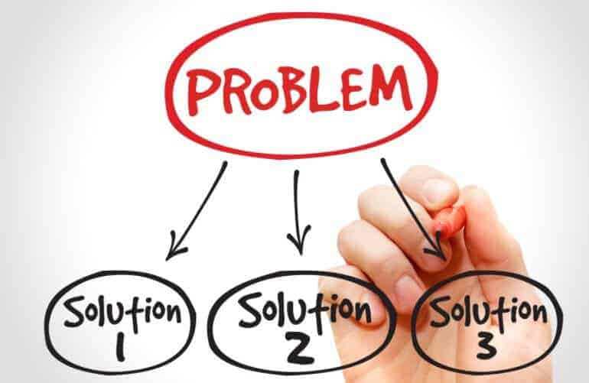
Problem Nedir?
Kısaca; Çözülmesi gereken mesele, soru veya aşılması gereken engel olarak düşünebiliriz

Slide 3
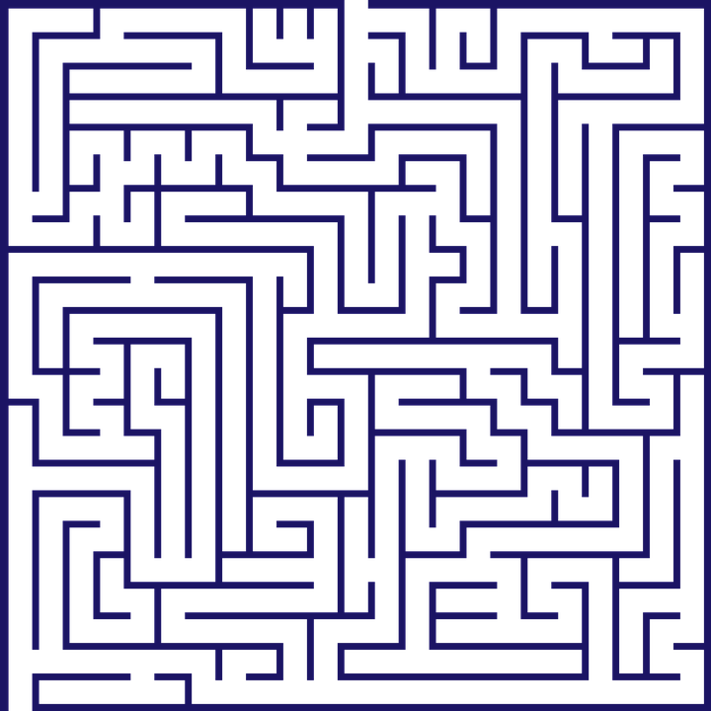
Algoritma Nedir?
Algoritma, belli bir problemi çözmek veya belirli bir amaca ulaşmak için tasarlanan yol anlamına gelmektedir.
Problem

Slide 4
Programlama Nedir?
Bilgisayarın donanıma nasıl davranacağını anlatan, bilgisayara yön veren komutlar ve işlemler bütünüdür.

Slide 5
EZBER YOK ☺
Bir bilgisayar bilimcisi için en önemli beceri kod ezberlemek değil, problem çözme becerisidir

Slide 6
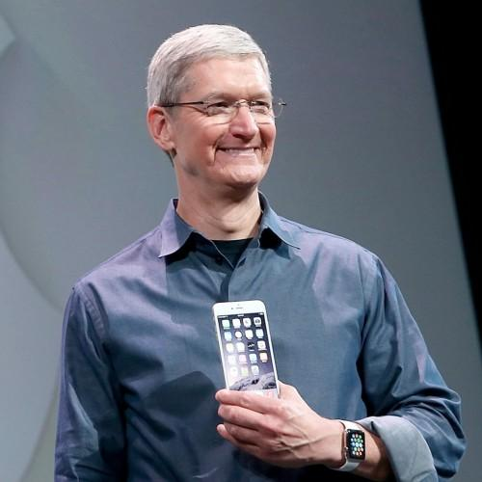
APPLE CEO’SU TİM COOK: (2017 Haberi)
«Kodlama Öğrenmek, İngilizce Öğrenmekten Çok Daha Önemli Eğer gelişmeler bu yönde devam ederse, programlama dilleri gelecekte yabancı dil bilmek kadar mühim olacak ve her mesleki alan bir şekilde kodlama bilgisine ihtiyaç duyacak. Bunları sadece biz değil, sayısız dünya çapında yapılan disiplinler arası araştırmalar da vurguluyor.»

Slide 7
Program Nedir
Program, yapılacak bir işlemi gerçekleştirmek için birbirini izleyen komut ya da yönergelerden oluşan yapıdır.

Slide 8
Bazı program terimleri
Girdi: Klavyeden, dosyadan veya başka bir aygıttan veri almadır.
Çıktı: Ekranda veriyi görüntüleme veya veriyi dosyaya veya başka bir aygıta göndermedir.
Matematik: Toplama, çarpma gibi bazı temel matematiksel işlemleri gerçekleştirmedir.
Koşullu yürütme: Belirli durumları sınamak ve komutları uygun bir sıraya göre çalıştırmaktır.
Tekrarlama: Bazı eylemleri genellikle ufak tefek değişikliklerle yineleme işlemidir.

Slide 9
ÖRNEK 1
a=5+7
print (a)
12
Yukarıda verilen python kodu içerisinde girdi, çıktı ve matematik görüyorsunuz Örnek olarak https://repl.it/languages/python3 adresine giderek kodları çalıştırıp deneyebiliriz.

Slide 10
ÖRNEK 2
a=int(input("bir sayi "))
if a<0 :
print("kanki sayi 0 dan küçük")
else :
print ("kanka sayi 0 dan büyük be")
Yukarıda yer alan örnekte de koşullu yürütmeye bir örneği görebilirsiniz. https://repl.it/languages/python3 adresine giderek kodları çalıştırabilirsiniz.

Slide 11
ÖRNEK 3
for a in range(1,11):
print("bilgisayarbilimleri.com")
Yukarıda yer alan for döngüsü ile tekrarlama işlemi yapabiliriz. Yukarıda yer alan kodlar ile 10 kere kolay bir şekilde bilgisayarbilimleri.com yazdırabilirsiniz.

Slide 12
Programlamada Hata Ayıklama Nedir?
Programlama, karmaşık bir süreçtir ve programcılar programlamada hata (bug) yapabilirler.
Programlama hatalarını bulma ve düzeltme işlemine hata ayıklama (debugging) denilir. Bir programda üç tür hata oluşabilir:
söz dizimsel hatalar,
çalışma zamanı hataları
anlam bilimsel hatalar.

Slide 13
1)Söz Dizimsel Hatalar
Söz dizimi, programın yapısı ve bu yapı hakkındaki kurallar demektir.
Örneğin Türkçede bir cümle büyük harfle başlamalı ve uygun bir noktalama işaretiyle sona ermelidir. Bu kurallara uymayan cümlelere “Söz dizimi hatası içermektedir.” diyebiliriz.
Aynı şekilde programlamada da bazı kurallar vardır.

Slide 14
Söz Dizimsel Hata Örnek
a=int(input("bir sayi "))
if a<0
print("kanki sayi 0 dan küçük")
else :
print ("kanka sayi 0 dan büyük be")
Yukarıda verilen kodları çalıştırdığımız zaman söz dizimsel hatası verecektir. Çünkü if a<0 kodundan sonra : işareti konmamıştır.
Söz dizimsel hatanın diğer ismi SyntaxError’dur

Slide 15
2)Çalışma Zamanı Hataları
Bu hatalar ancak program çalıştırıldıktan sonra ortaya çıkar. Hesaplanması mümkün olmayan işlemler (sıfıra bölünme) ya da hiç gerçekleşmeyecek koşulların (5<3) yürütülmesi gibi durumlarda ortaya çıkar.
Runtime hatası olarak da bilinir

Slide 16
Çalışma Zamanı Hatası Örnek
a=5
b=0
c=a/b
print(c)
Yukarıda verilen python kodu çalıştırıldığında hata verecektir. Çünkü 5/0 ibaresi tanımsızdır

Slide 17
3)Anlam Bilimsel Hatalar
Bu durumda program, genellikle hata vermeden çalışır ancak çoğu zaman beklenen sonucu üretmez.
Bu yüzden programı satır satır çalıştırarak, farklı adımlardaki çıktıları gözlemleyerek nerede mantık hatası yapıldığını bularak program doğru biçimde çalışana kadar bu hataları ayıklamak gerekir.
Kısaca program çalışır ama bir yerlerde mantık hatası vardır önemli olan bu hatayı bulmak ve ortaya çıkarmaktır.

Slide 18
Günlük Hayatta Problem Çözme
En iyi kararı vermek aslında problem çözmektir. İnsan hayatı aslında bir problem çözme sürecidir.
Genellikle bir problemin birden fazla çözümü vardır, her bir çözüm bir alternatif olarak düşünülebilir. Problem çözme, amaca ulaşabilmek için alternatifler arasından en uygun yolu belirlemektir.

Slide 19
PROBLEM ÖRNEK
Şimdi hayatınızla ilgili bir problem durumunu örnek verin ve nasıl çözüme kavuşturduğunuzu konuşalım

Slide 20
Problem Çözme Teknikleri
Her Zaman Bir Planınız Olsun
Problemi Tekrar İfade Edin Problemi Küçük Parçalara Ayırın Önce Bildiklerinizden Yola Çıkın Problemi Basitleştirin Benzerlikleri Arayın Deneme Yapın Asla Vazgeçmeyin

Slide 21
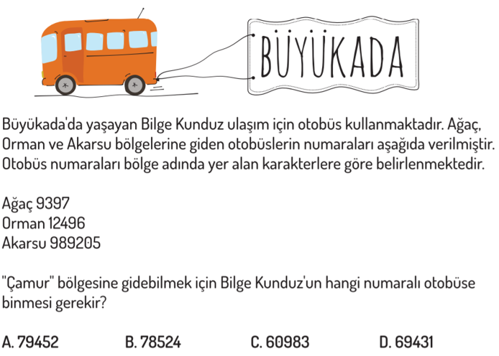
ÖRNEK PROBLEM DURUMU 1

Slide 22
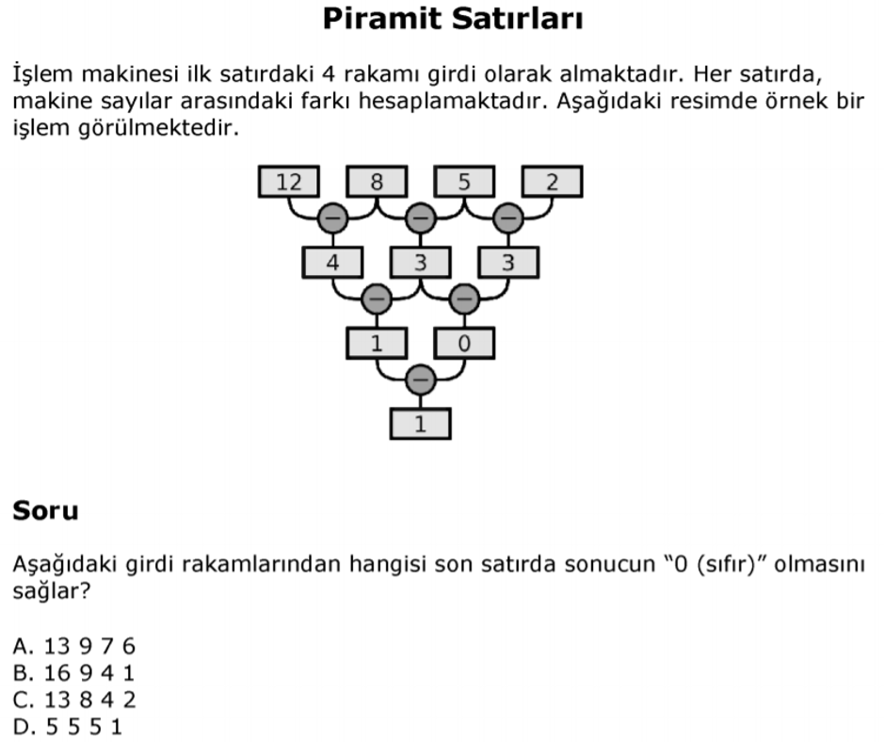
ÖRNEK PROBLEM DURUMU 2

Slide 23
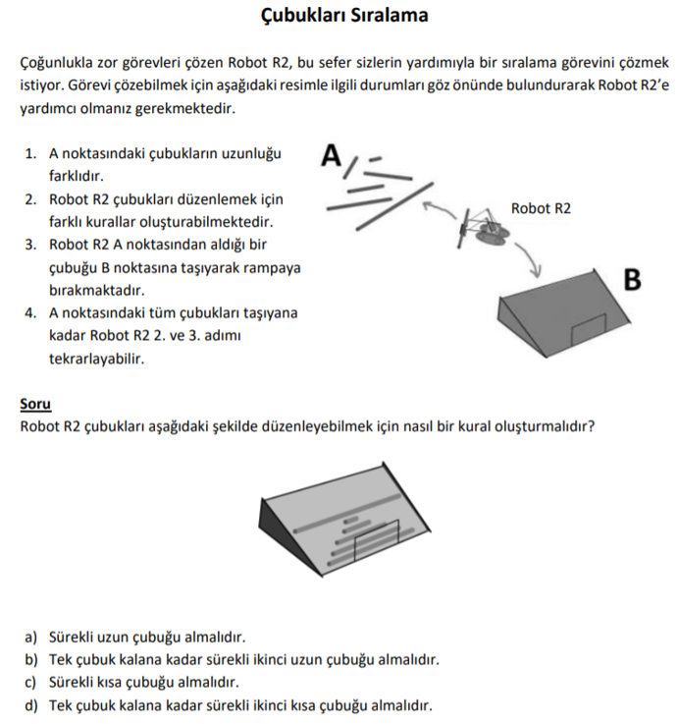
ÖRNEK PROBLEM DURUMU 3

Slide 24
Kurt Kuzu Ot
Nasıl Oynanır?
Tekneye her defasında sadece 1 ekleme yapabiliyorsunuz. Yani ya kurdu, ya kuzuyu yada otu almanız gerekiyor.
Eğer kurt ile kuzuyu ba şbaşa bırakırsanız, kurt kuzuyu yer.
Eğer kuzu ile otu baş başa bırakırsanız, kuzu otu yer.
Bu şartlar altında üçünü de karşıya geçirmeniz gerekmektedir.
Oyununu başlatmak için önce sağ üstteki “Play” tuşuna basınız.
Daha sonra tekneye eklemek istediğinizi seçiniz. Karşı kıyıya ulaşmak için “GO” yu kullanabilirsiniz. Eklediğiniz karşı kıyıya bırakmak için ise yine yukardaki resimlerden seçebilirsiniz.
Hata yaptığınızda tekrar denemek için ekranda çıkan Try Again yazısını kullanabilirsiniz.

Slide 26
Hanoi Kuleleri Oyunu
Hanoi Kuleleri Oyunu Kuralları
Hanoi kuleleri oyununda amaç; En sol taraftaki kulede bulunan diskleri, en sağ tarafta bulunan kuleye büyükten küçüğe doğru olacak şekilde yerleştirmektir.
Küçük disklerin üstüne kendinden büyük disk koyamazsınız.
Oyun en az 3 en fazla 6 disk ile oynanmaktadır. Disk sayısı arttıkça oyun zorlaşmaktadır.
Disk sayısı arttıkça minumum hamle sayınızda buna göre değişmektedir. Ör: 3 diskte sizden 7 hamlede yapmanız istenirken, 6 diskte ise 63 hamlede tamamlamanız istenmektedir.
Oyunda geri alma yoktur. Bu yüzden hamlelerinizi dikkatli yapınız.
Her hamlede sadece 1 parçayı taşıyabilirsiniz.
Oyun içerisi İngilizcedir. İsterseniz aşağıdaki Türkçe açıklamalardan faydalanabilirsiniz.
Başarılar

Slide 28
Kurbağa Atlatma
Oyunun Amacı
Sol tarafta bulunan 3 erkek kurbağa ile, sağ tarafta bulunan 3 dişi kurbağayı yer değiştirmenizgerekmektedir.
Kurbağa Atlatma Oyunu Kuralları
Kurbağanın üstüne tıkladığınız kurbağa bir sonraki taşa atlar
Kurbağaya tıkladığınızda eğer önünde 1 kurbağa varsa onun üstünden atlar.
Ancak eğer kurbağaya tıkladığınızda önünde 2 kurbağa var ise o zaman atlayamaz.

Slide 30
Sudoku
Sudoku oyunu gazete ve dergilerde yer almasıyla ayrıca web ve telefon tabanlı bir oyun olarak sunulmasıyla son derece popüler hâle gelmiştir.

Slide 31
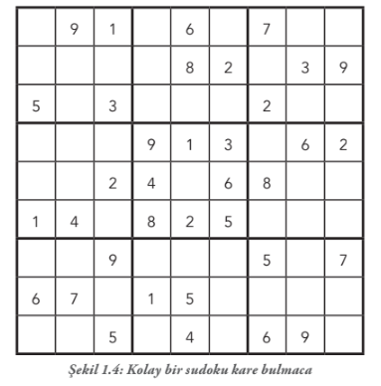

Slide 32
SUDOKU
Sudokunun temel dersi, problemin en kısıtlı bölümüne bakmamız gerektiğidir.
Kısıtlamalar, çoğu zaman bir problemi zorlaştıran şeyken aynı zamanda çözüm hakkındaki düşüncemizi basitleştirebilir çünkü seçenekleri ortadan kaldırır.

Slide 33
